Slide 1

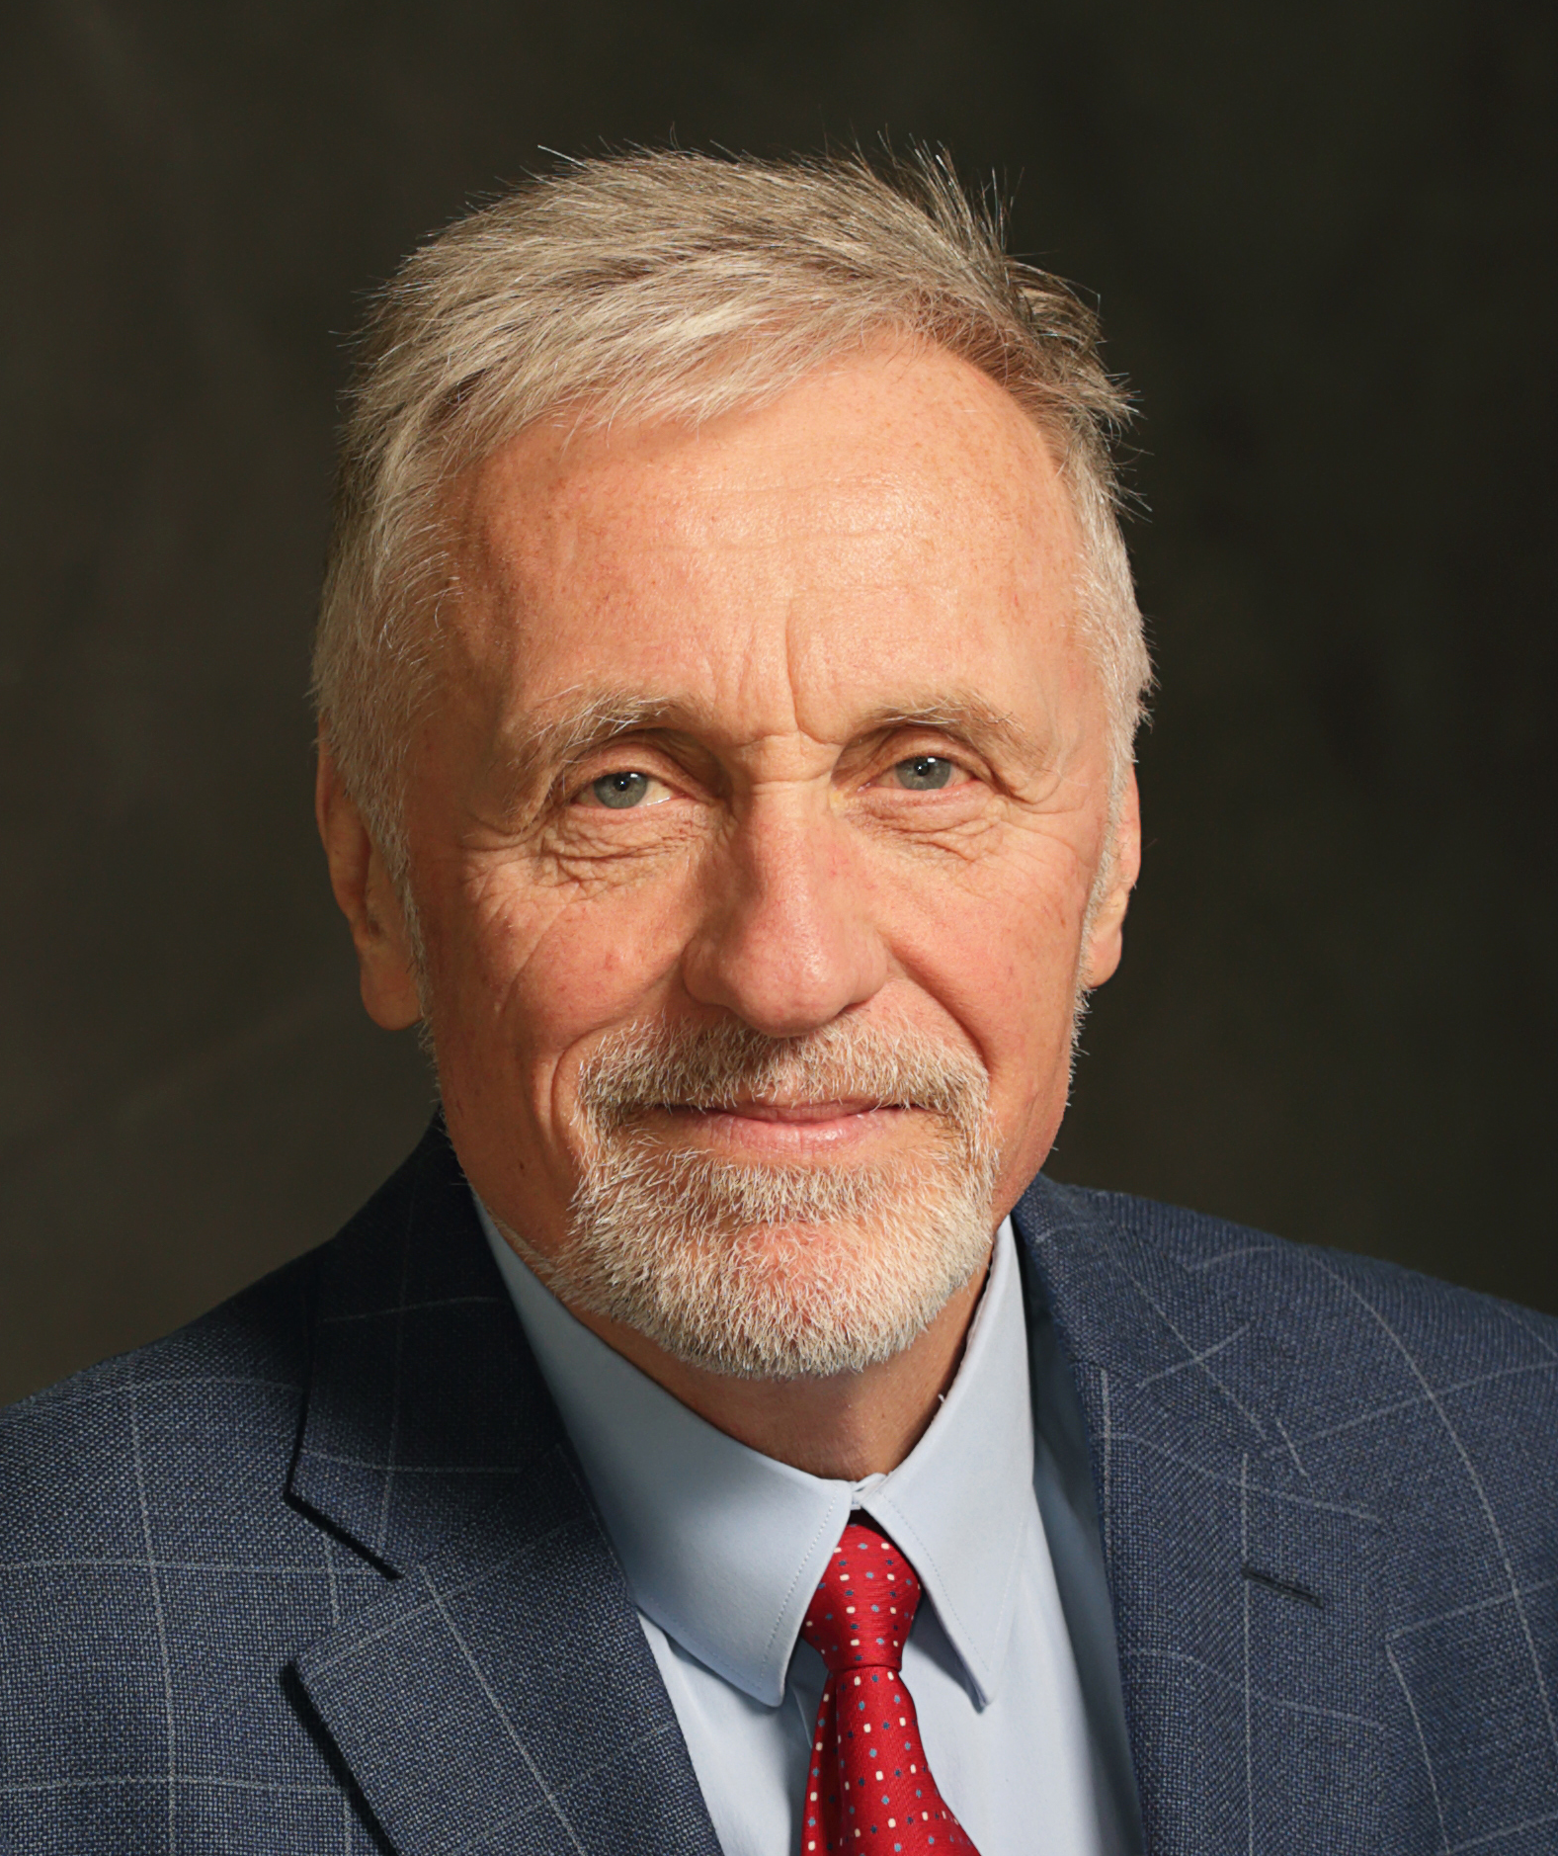
SOUČASNÝ STAV ČESKÉHO PRŮMYSLU
Do nebíčka nebo do peklíčka?

Slide 2
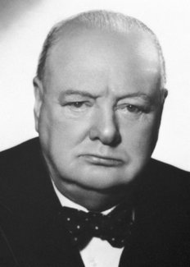
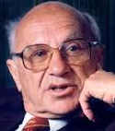
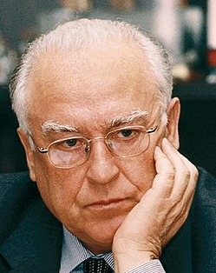
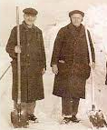
Winston Churchill
On no one quality, on no one process, on no one country, on no one route,
and on no one field must we be dependent. Safety and certainty in oil (and gas)* lie in variety and variety alone”
If you're going through hell, keep going.
Never let good crisis go to waste.
There's no such thing as a free lunch.
Milton Friedman
Мы хотели как лучше, а получилось как всегда.
Viktor Černomyrdin
Na zimu jsme byli připraveni, ale se sněhem jsme nepočítali.
Neznámí cestáři

Slide 3
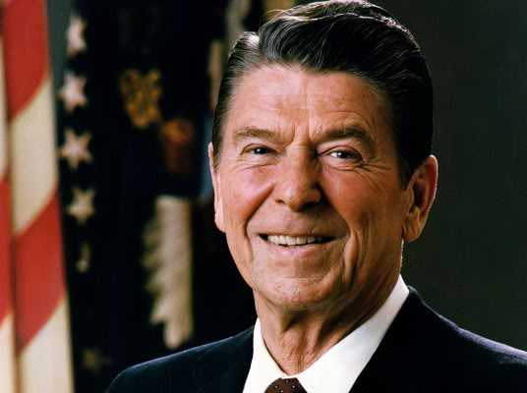
Těžký Zelený úděl začarovaného kruhu
Pokřivení trhu
Více dotací a složitější regulace
Další pokřivení trhu
Dotace a regulace
Pokud se to hýbe, zdaňte to.
Pokud se to hýbe dál, regulujte to.
A pokud se to dál nehýbe, dotujte to.
Vyfukováním tabákového kouře do umyvadla zlato nevzniká.
Jára Cimrman

Slide 4
Hlavní výzvy současnosti
Krátko/střednědobé:
Ceny a dostupnost energií
Dodávky vstupů do výroby
Nepředvídatelná poptávka a její omezení v souvislosti se zpomalením
ekonomiky
Nedostatek a cena pracovní síly
Dlouhodobé/strukturální
Ekonomická transformace
Energetická/zelená tranzice
Proměna globalizace
Politicko-bezpečnostní tenze mezi Čínou, Tchaj-wanem a USA

Slide 5
Podmínky a omezující faktory pro budoucnost českého průmyslu
Proinvestovat se k budoucnosti?
Obchodní závislosti – import
Bankovní sektor s mimořádně
vysokým podílem zahraničního
kapitálu
Nízká produktivita práce
Vysoká energetická náročnost
Dopravní infrastruktura
Zhoršující se logistický index
Podprůměrná efektivita státní
správy a vynutitelnosti zákonů a
pravidel
Podprůměrná konkurenceschop-
nost (a tím i atraktivita pro inve-
story)
Podprůměrný inovační index
Průměrné či nadprůměrné investice
do výzkumu a inovací
Mimořádně podprůměrné investice
do terciárního vzdělání
Nadprůměrně vysoký podíl exportu
hi-tech výrobků

Slide 6
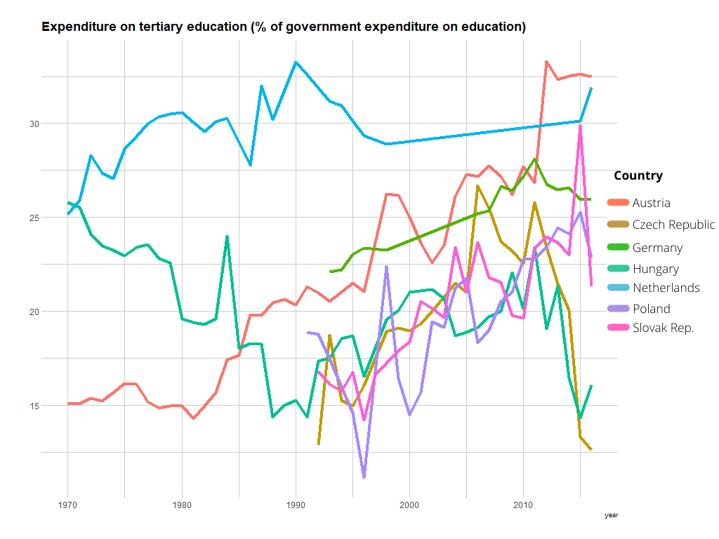
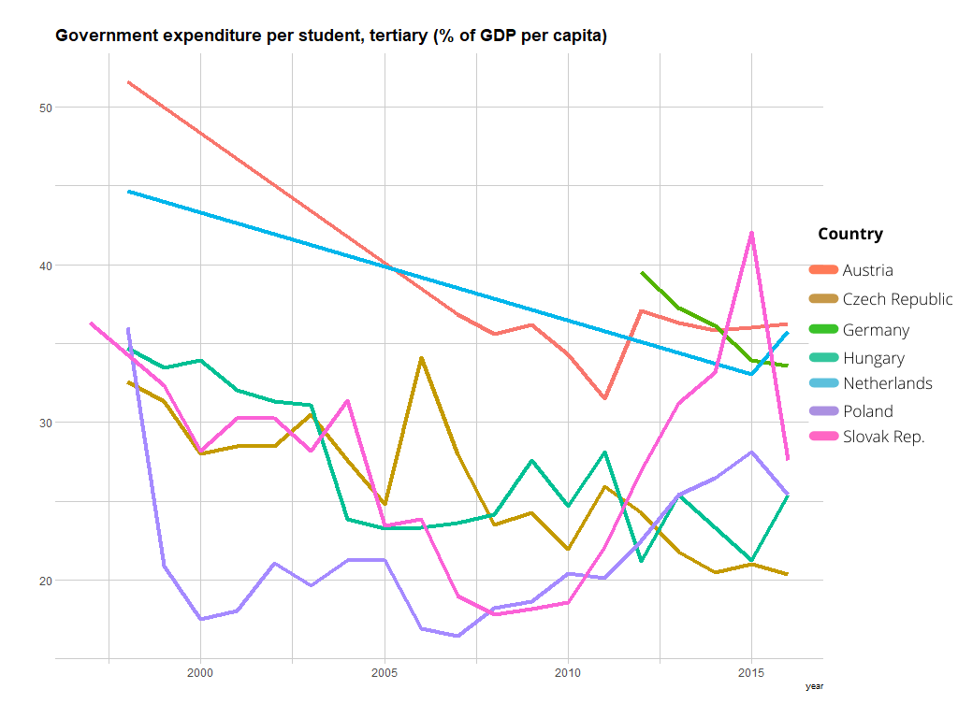
Podíl výdajů na Výdaje na studenta terciární vzdělání v terciárním vzdělání

Slide 7
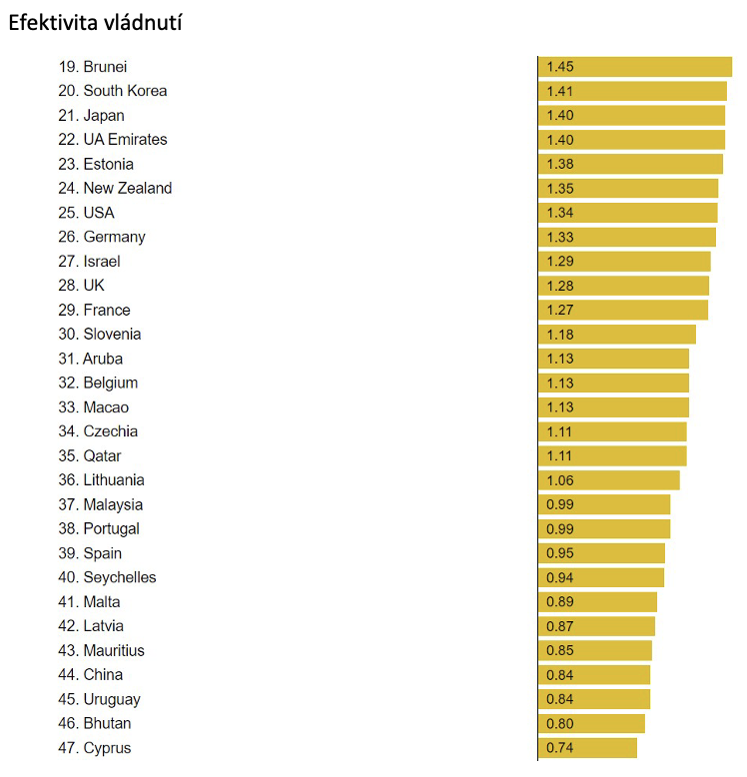
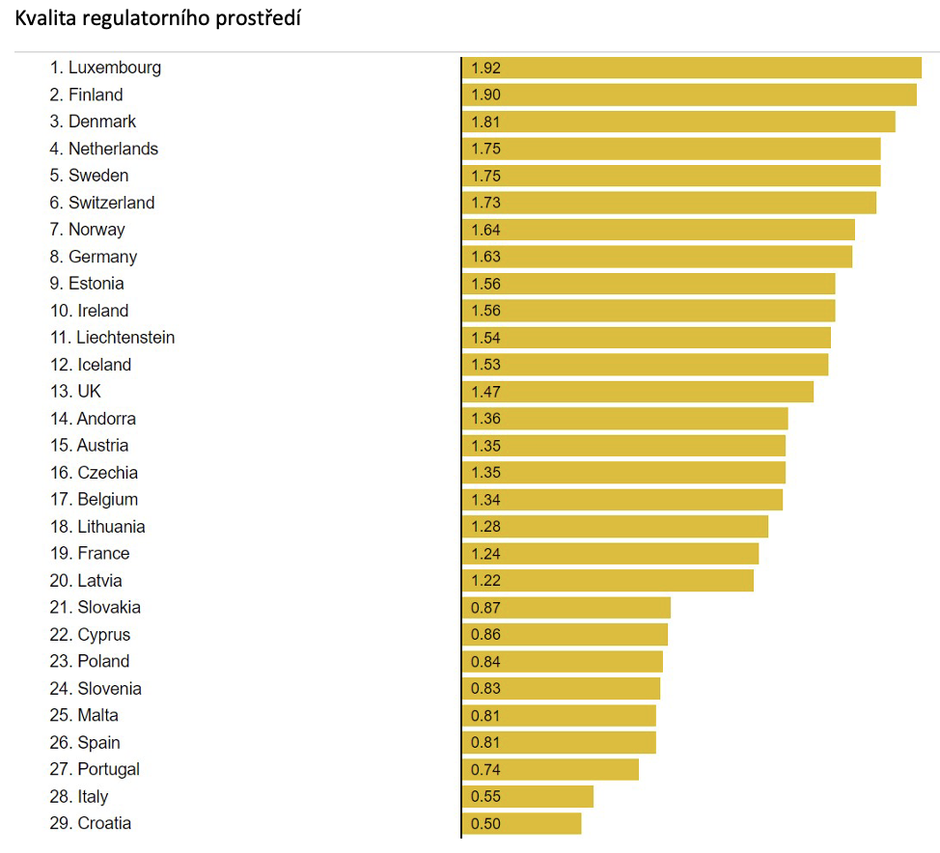
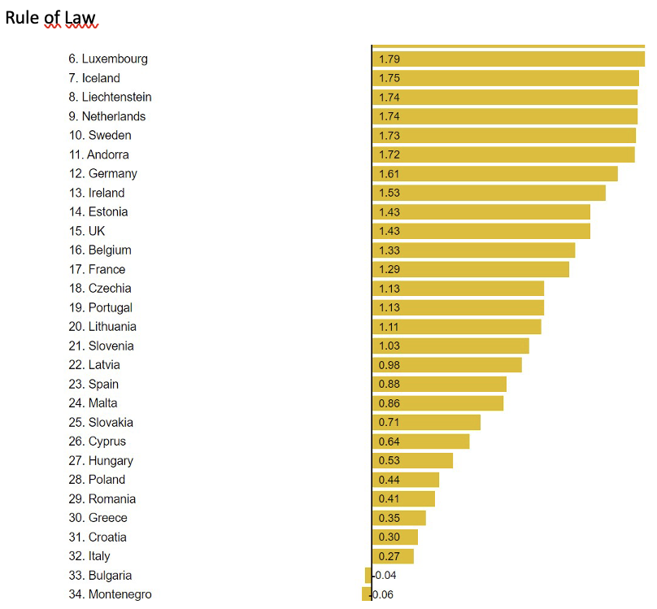
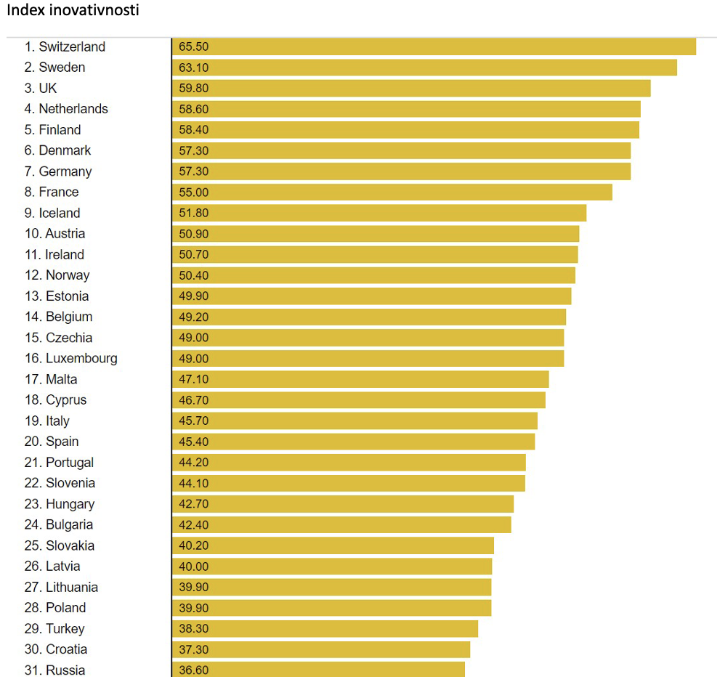
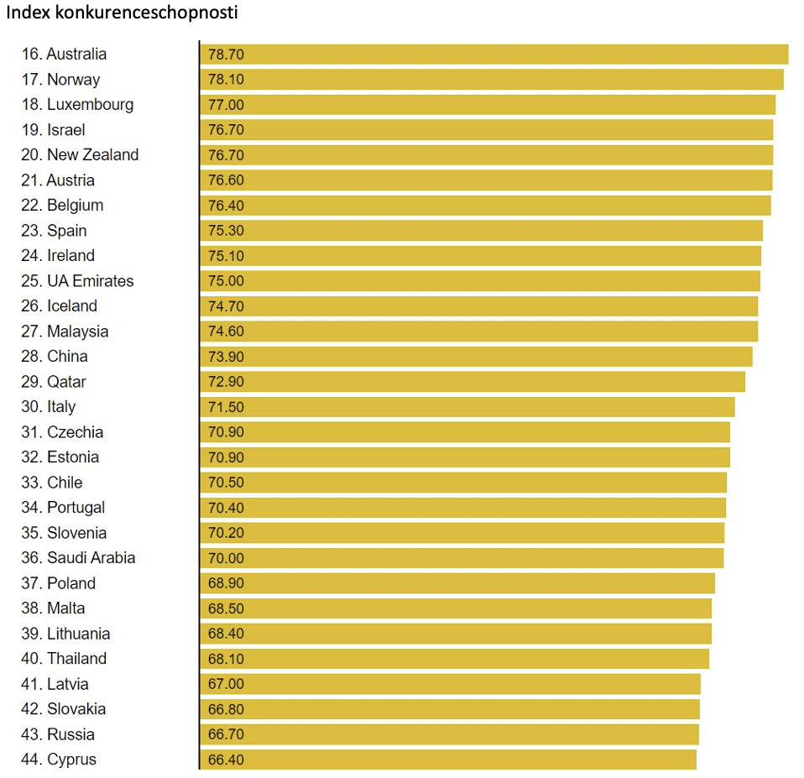
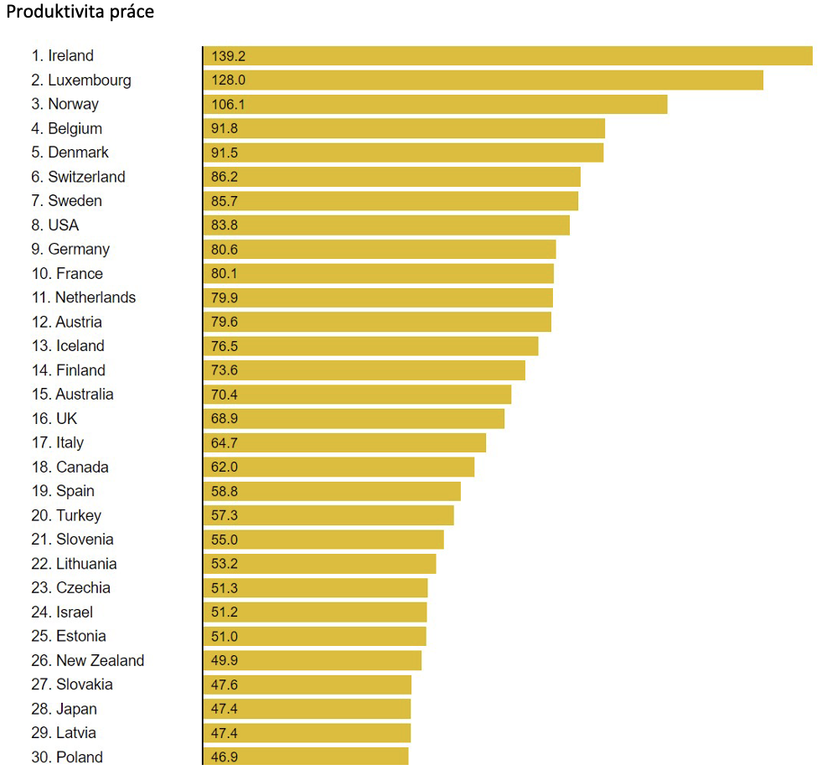
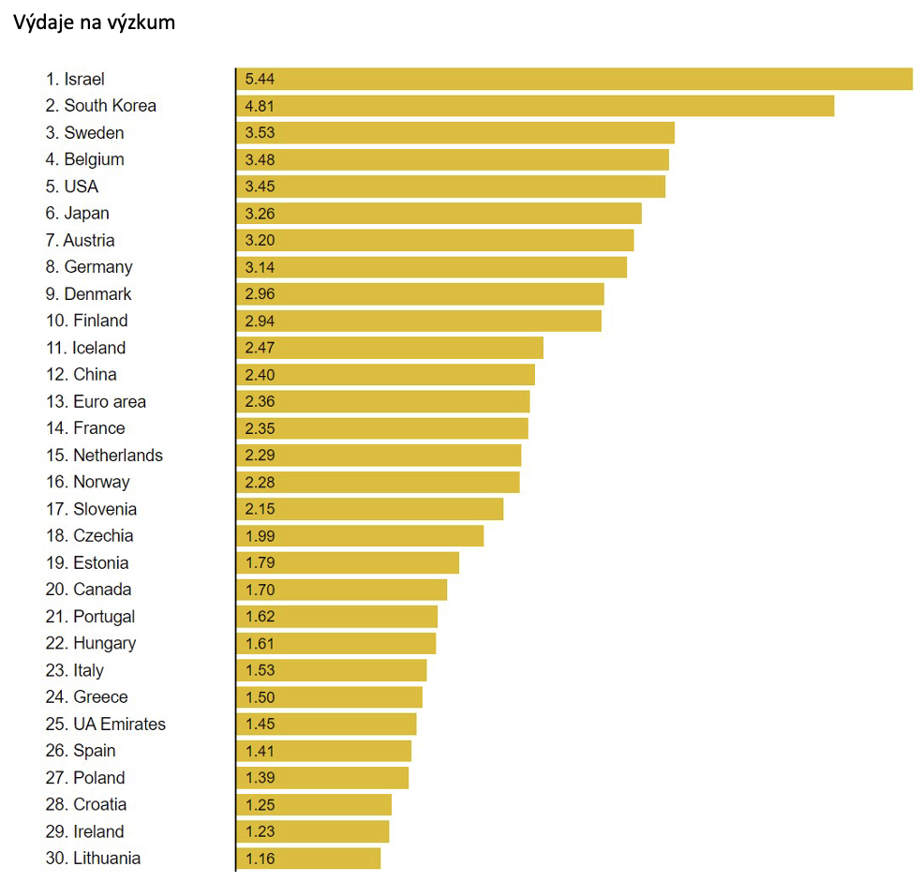
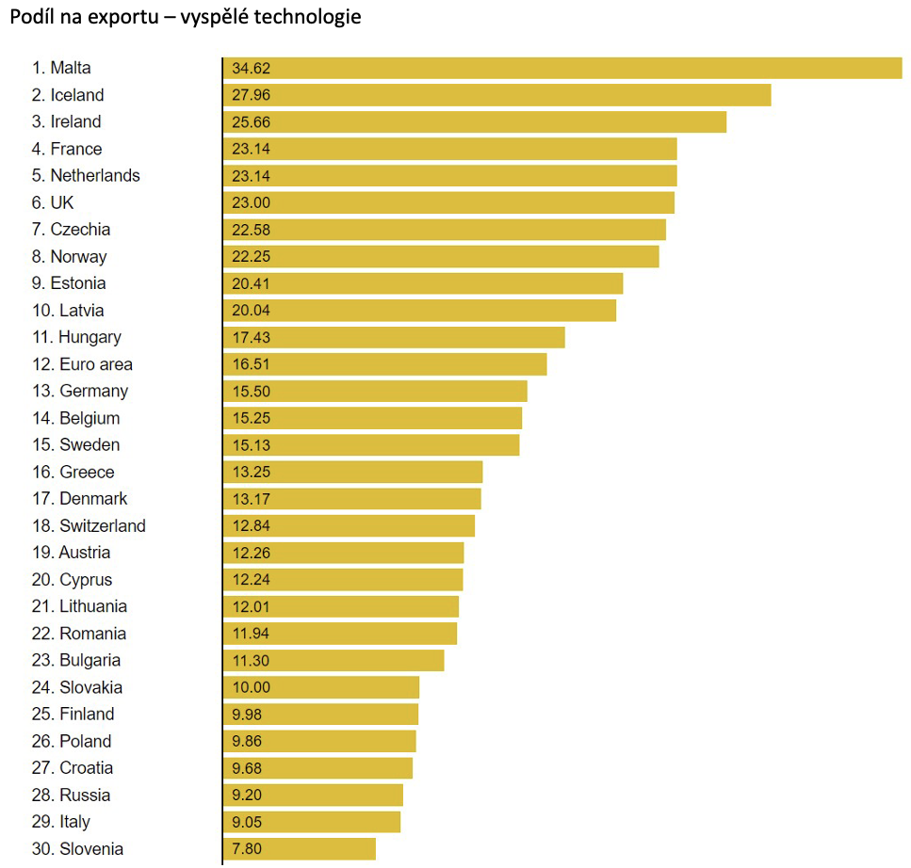
Pokud jsme nebyli schopni strukturálně proměnit ekonomiku za uplynulých dvacet let a přetavit ji na ekonomiku s vyšší přidanou hodnotou na obou stranách pomyslné křivky (mezi výzkumem vývojem, s výrobou uprostřed až po služby pro zákazníky), kdy k tomu globálně byly nejlepší podmínky, těžko můžeme doufat, že se tak stane nyní v horizontu pěti let, které budou zcela klíčové. Není možné slepě věřit, že právě nyní konečně najdeme ten správný recept na reformu vzdělání, výzkumu a vývoje (jeho spolupráce s byznysem a průmyslem), zlepšení právního, státního a byrokratického (regulatorního a legislativního) prostředí, skokové vylepšení dopravní infrastruktury, zvýšíme produktivitu práce atd.
To vše činí z ČR zemi průměrnou z hlediska atraktivity investic (více sexy je Estonsko, Polsko) připravenosti státní správy, průmyslu či společnosti na všechny hlavní trendy a rizika. Nejsme na tom nejhůře, ale ve vyhrocující se konkurenci nemáme dobrou startovní pozici a představa, že pouhé nalití prostředků na zmíněné problémy tuto situaci změní, je nebezpečný omyl.
Notes:
Pokud jsme nebyli schopni strukturálně proměnit ekonomiku za uplynulých dvacet let a přetavit ji na ekonomiku s vyšší přidanou hodnotou na obou stranách pomyslné křivky (mezi výzkumem vývojem, s výrobou uprostřed až po služby pro zákazníky), kdy k tomu globálně byly nejlepší podmínky, těžko můžeme doufat, že se tak stane nyní v horizontu pěti let, které budou zcela klíčové. Není možné slepě věřit, že právě nyní konečně najdeme ten správný recept na reformu vzdělání, výzkumu a vývoje (jeho spolupráce s byznysem a průmyslem), zlepšení právního, státního a byrokratického (regulatorního a legislativního) prostředí, skokové vylepšení dopravní infrastruktury, zvýšíme produktivitu práce atd.
To vše činí z ČR zemi průměrnou z hlediska atraktivity investic (více sexy je Estonsko, Polsko) připravenosti státní správy, průmyslu či společnosti na všechny hlavní trendy a rizika. Nejsme na tom nejhůře, ale ve vyhrocující se konkurenci nemáme dobrou startovní pozici a představa, že pouhé nalití prostředků na zmíněné problémy tuto situaci změní, je nebezpečný omyl.

Slide 8
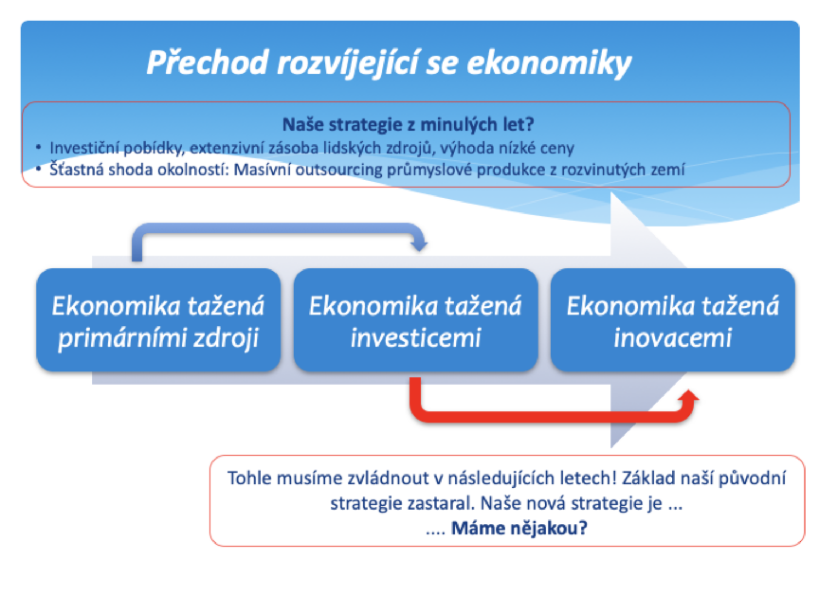
Máme nějakou uvěřitelnou strategii?
Do budoucna si zahraniční producenti finálních výrobků ve vztahu k českým pobočkám a firmám udrží roli technologických lídrů. Za nejvyšší technické inovace, budou inkasovat násobně vyšší zisky, což jim bude dávat daleko větší investiční příležitosti, budou daleko více zaměstnávat vysoce kvalifikované specialisty. Lídři si ponechají špičkové inovace ve svých mateřských zemích, ale budou přesouvat některé provozy, třebaže jsou na relativně vysoké technologické úrovni, do blízkého zahraničí (nikde není dostatek inženýrů).
České firmy si zřejmě udrží pozici významných subdodavatelů navázaných na technologické lídry většinou ze zemí EU, zejména z Německa. Korporace zůstanou tahounem i diktátorem technologií (např. prostřednictvím norem). Možná dojde k návratu některých výrob do mateřských zemí (ČR?) v rámci deglobalizace.
Nejprůmyslovější v Evropě (tj. s největší relativní vahou sektoru průmyslu oproti sektoru služeb a zemědělskému sektoru v EU)
55 % zaměstnaných ve zpracovatelském průmyslu je v technologicky nenáročných, avšak energeticky náročných odvětvích
55 % průmyslu je navázáno na Německo
Vývoz do EU 80 %, z toho do Německa 33 % (2020)
V roce 2020 podniky pod zahraniční kontrolou vytvořily 42 % přidané hodnoty a zaměstnávaly více než čtvrtinu všech pracujících osob (28 %)
Zájem zahraničních investorů o jednotlivá odvětví se výrazně liší, největší zájem mají o investice do informačních a komunikačních činností (podíl na zaměstnanosti 50,7 %), do zpracovatelského průmyslu zájem klesá (zatím podíl 46,1 %)
Ekonomika akcelerovaná inovacemi závisí na kvalitě institucí, infrastruktury, makroekonomické stabilitě, … ale zejména na kvalitě vzdělávání, efektivitě trhu práce a podpoře excelence ve výzkumu.

Slide 9
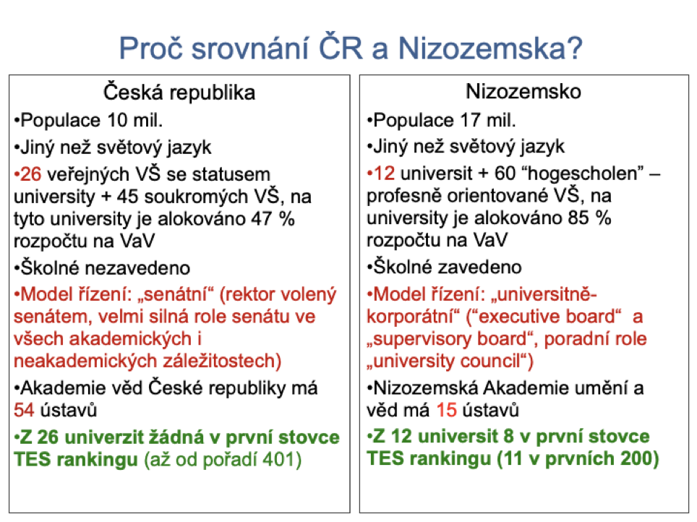
Jak můžeme vytvořit kvalitní pracovní místa, získat investice s vysokým inovačním potenciálem?
Jak se můžeme odlišit od ostatních zemí a jakou jedinečnou hodnotu můžeme nabídnout?
Jaké vlastnosti, znalosti a dovednosti k tomu musíme v lidech kultivovat, abychom to dokázali?
Jak můžeme obstát?
Úspěch v ekonomice založené na investicích byl snadný (evropské trhy rostly, teritoriální a kulturní blízkost, dostupnost kvalifikovaných pracovních sil, komparativní nákladová výhoda.) tyto výhody už neplatí (nejsme levná země, nemáme dostupné kvalifikované lidi, ...) a pro přechod na vyšší ekonomický model by ani nestačily.
Nemůžeme se hnout z místa, svůj potenciál jsme vyčerpali. Abychom se dále přiblížili vyspělým ekonomikám, potřebujeme zvednout laťku našeho potenciálu, tj. technický pokrok a lidský potenciál. Jen tak můžeme přepnout k inovacím a vytvářet vlastní know-how.

Slide 10
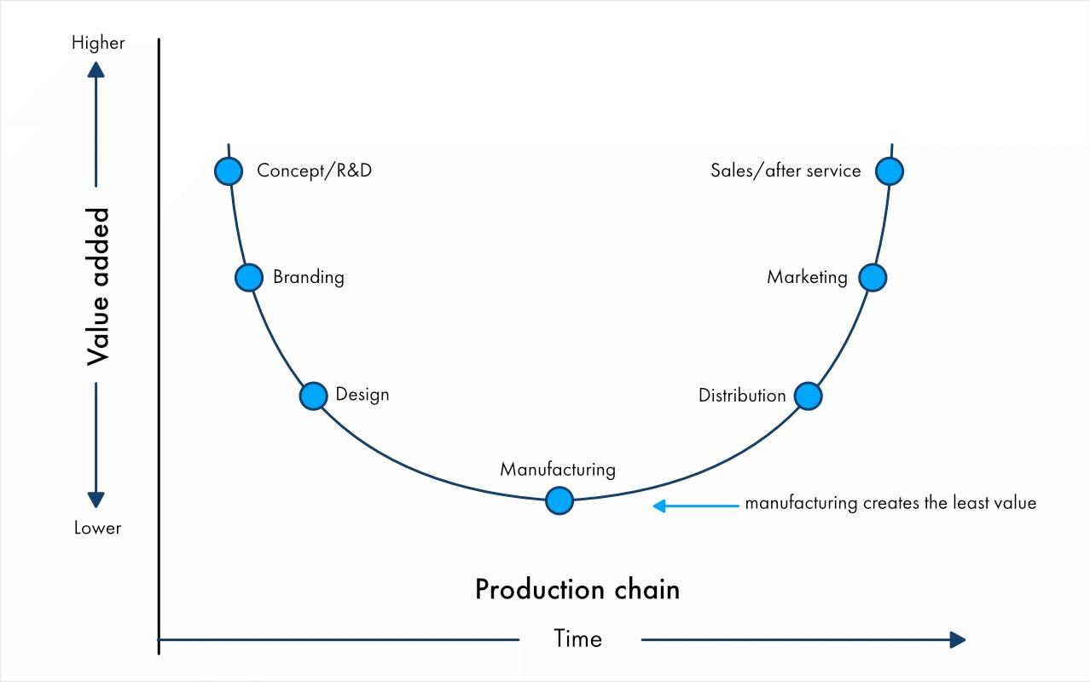
Přinesou řešení politici? Jedině pod tlakem!
Fiskální a monetární restrikce, liberalizace trhu práce, debyro-kratizace, reforma důchodového, zdravotního, vzdělávacího a sociálního systému
zajištění dodávek energií (LNG, plynovody, zásobníky)
investice do energetické bezpečnosti (jádro, OZE a CZT)
úspory a investice do energetické efektivity
urychlení transformace české ekonomiky = snížení energetické náročnosti + zvýšení přidané hodnoty!!

Slide 11
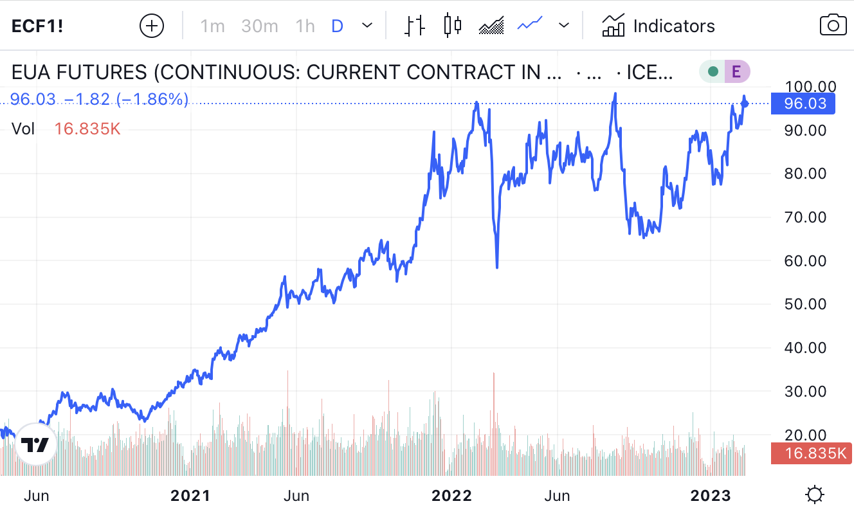
HLAVNÍ PROBLÉMY DNEŠNÍCH EU ETS
Energetická bezpečnost zcela ignorována => nutný nový doplňkový nástroj k řešení energetické bezpečnosti
Dovážená fosilní paliva upřednostňována před domácí produkcí = započítávají se pouze emise vypouštěné na území EU. Uhlíková stopa skleníkových plynů dováženého LNG je ve skutečnosti přinejmenším stejná jako u domácího hnědého uhlí. Ruský plyn má ve skutečnosti 85 % emisí CO₂ lignitu. LNG má více!
Pokrývá pouze menšinu celkových emisí skleníkových plynů v EU = v roce 2019 bylo systémem ETS pokryto pouze 38,5 % emisí CO₂ v EU, což je obrovské narušení
hospodářské soutěže v řadě odvětví, jako je např. dálkové vytápění. Poslední novela EU ETS je k horšímu.
Nepředvídatelná a vysoká cena povolenek s extrémní volatilitou = blízká chování bitcoinu. Odrazuje od investic.
Místo uvolnění povolenek z rezervy tržní stability MSR pro účely REPowerEU a pro snížení ceny, “ukradne” EU povolenky v objemu 15 mld.€ z Inovačního fondu a 5 mld.€ jednotlivým státům z budoucích aukcí, a tím bude zvyšovat objem stahování povolenek s dopadem na cenu a spekulace. Povolenky nevedou ke snížení emisí CO₂!!!
Ceny emisních povolenek v Evropské unii se dostaly zpět na rekordních 100 € (téměř 2400 Kč) za tunu. Od začátku roku ceny povolenek stouply téměř o 20 %. Přispěly k tomu spekulativní nákupy, předpověď chladnějšího počasí a také očekávaná nižší produkce větrných elektráren => vyšší potřeba fosilních zdrojů => očekávaná vyšší potřeba povolenek => vyšší cena! Přispívají k tomu i výroky a tendence soudruhů komisařů na další zvýšení ceny. Je to loterie s negativním dopadem na životní prostředí, nedostatkem konvenčních zdrojů a neakceptovatelnou cenu energií. Carbon Tax je v nedohlednu…

Slide 12
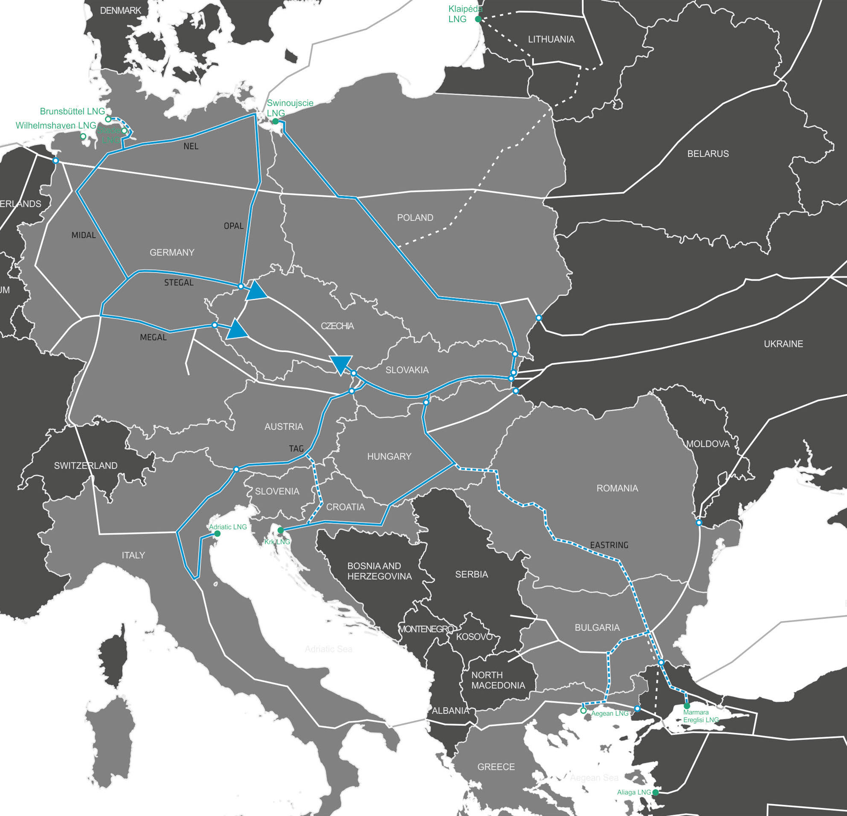
Země CEE a dovozní trasy
Projekce spotřeby zemního
plynu v Evropě bez RU plynu
-6,4
31 %
5y avg. Consumption
-21,6
21 %
-7,5
98 %
Reduced Consumption
-5
99 %
-8,3
93 %
New eff. lique.
coming online
2022-23 = +16 bcm
New eff. lique.
coming online
2024 = +36 bcm
2025 = +44 bcm
2026 = + 80 bcm
-9,8
82 %
-28
36%
Cumm. Eff. Lique. Cap. up to 2026 = 176 bcm
Země CEE - CZ, AT, SK, HU byly fyzicky téměř 100% závislé na ruském plynu a mají aktuálně pouze dvě dovozní trasy:
Ukrajinská trasa (pouze ruský plyn).
Německá trasa
Německá trasa umožňuje dodávky plynu, pokud zbude dostatečný objem
poté, co Německo pokryje vlastní poptávku - solidarita
V blízké budoucnosti bude uspokojení evropské poptávky bez dodávek ruského
plynu možné pouze za předpokladu, že:
Nové kapacity pro zpětné zplynování budou uvedeny do provozu podle plánu
Nové globální zkapalňovací kapacity budou plně směřovány do Evropy
Nutné snížení poptávky, alespoň -15 %
Vyšší ceny v EU budou nadále přetahovat část asijských objemů LNG
Notes:
EU úroveň: - Plná podpora maximalizace skladovacích úrovní na konci vtláčecí sezóny; - EU regulační schéma resp. pobídky…; - Prosazení opatření na předcházení systémovým rizikům a fungování Evropské komoditní burzy např.: (i) ​​ stropní ceny zemního plynu, (ii) krátkodobé pozastavení obchodování na burzách, (iii) poskytnutí krátkodobé likvidity; - Prosadit plán solidarity ve spotřebě plynu; - Společný nákup (Single Buyer)
ČR úroveň: - Legislativní nástroje pro řízení/omezování spotřeby; - Mobilizace náhradních zdrojů – klasické odstavené bloky, tepelná čerpadla,….; - Kontrahovat dodávky plynu pro ČR
Jak dlouhodobě nahradit výpadek RU plynu: - Účast na výstavbě resp. rozšíření LNG terminálů – viz zelené body - horizont cca 5 let, např. existující trasa TAC na Itálii s novým LNG; - Výstavba trasy směrem na východ – Eastring na Turecko – tzn. směr Ázerbájdžán - Vlastní mobilní terminál (loď) s připojením na stávající potrubí; - NESMYSL – BACI do Rakouska!

Slide 13
Hrozba? Ne. Příležitost!
Maran Gas Delphi připlouvá do nizozemského Eemshavenu.
LNG
Malé modulární jaderné reaktory
JÁDRO
Občasné
(přerušované) zdroje energie
OZE
Zásobníky plynu
(vodíku)
H₂, CH₄
Kombinovaná výroba elektřiny a tepla
CZT = komunitní energetika

